Slide 1


Presentación de Git y GitHub
Collaborative Learning Workshop
INGENIO [CSIC-UPV]
François Perruchas
franperr@ingenio.upv.es

Slide 2
Git
Un Software Control Management creado para el desarrollo de Linux (el kernel)
Pronunciado "guit"
Controla los cambios dentro de los archivos de texto y los cambios de archivo « binaries »
  Binaries : todo lo que no se puede leer con un editor de texto tipo notepad / wordpad

Slide 3
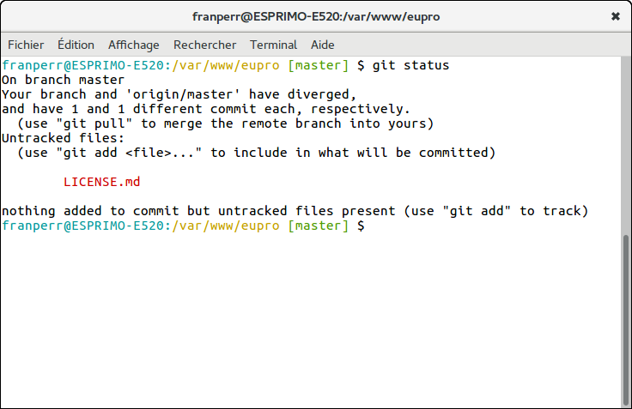
Git
No tiene interfaz gráfica (GUI)
Ventaja: numerosos clientes https://git-scm.com/downloads/guis
Integrado en otros programas (Stata, Rstudio, Netbeans, Eclipse...)

Slide 4
Git ¿Para que?
“It's like having a giant "undo" button all the way back to your first line of code.”
http://stackoverflow.com/questions/1408450/why-should-i-use-version-control

Slide 5
Git
Yo ya tengo dropbox
  Git permite ver los cambios dentro de los archivos
  Es un estándar abierto
  Integrado en muchas aplicaciones
  Obligación de comentar los cambios
  Es manual

Slide 6
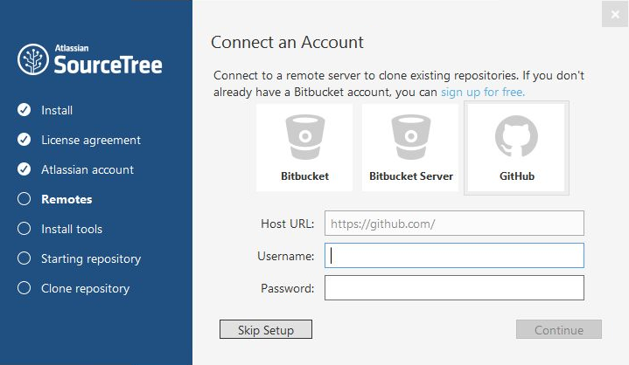
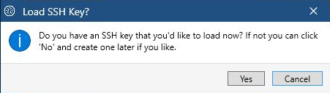
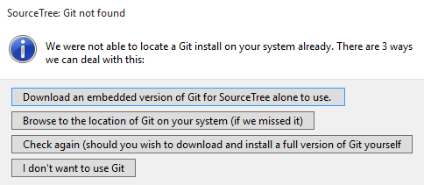
Instalación de SourceTree
(no es obligatorio, es sólo para mostrar una interfaz)
1
2
3

Slide 7
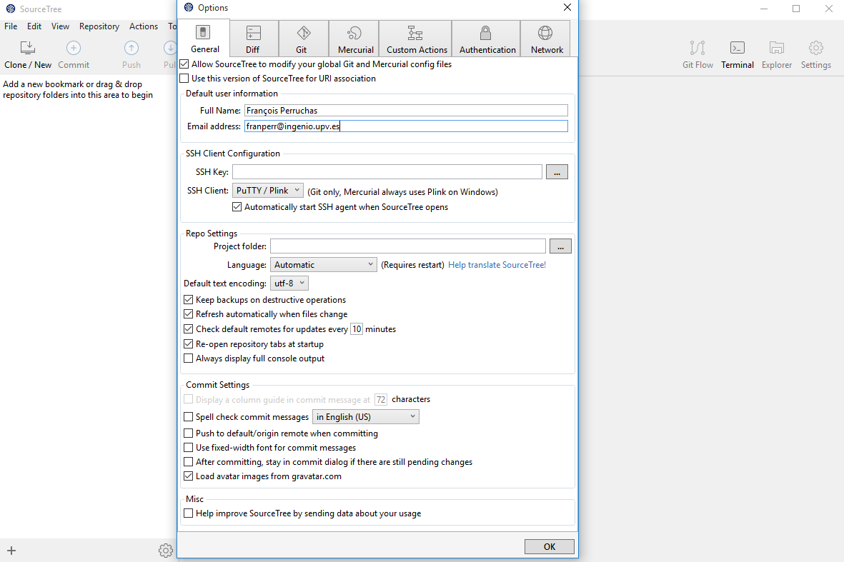
Configuración de git
$ git config --global user.name "John Doe"
$ git config --global user.email johndoe@example.com

Slide 8
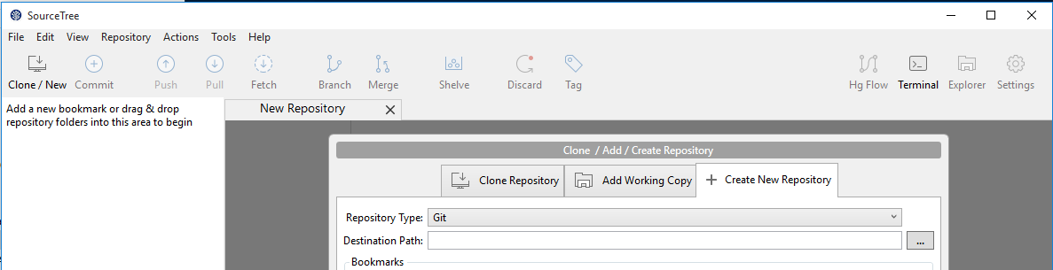
Git
Inicializar una carpeta (git init)
$ git init
Initialized empty Git repository in /home/franperr/tmp/.git/
- Toda la información de git se almacena en la carpeta “.git”
- La carpeta debe estar vacía antes

Slide 9
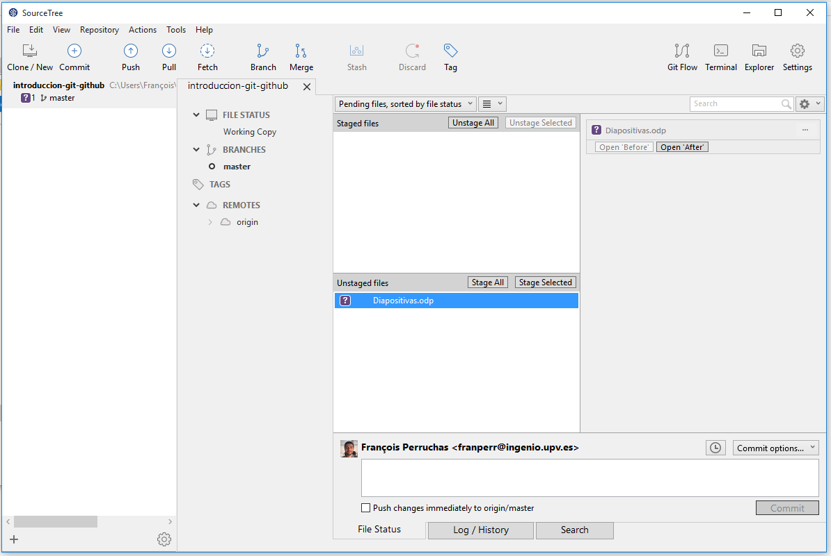
Git
Seguir archivos, añadirlos al index (git add)
$ git add Diapositivas.odp # Stage / Track selected
$ git add -A # Stage / Track All
Para ignorar archivos, hay que ponerlos en el archivo .gitignore

Slide 10
Git
Guardar los cambios (git commit)
$ git commit -a

Slide 11
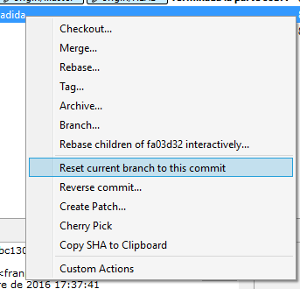
Git
Volver atrás
$ git log # para ver cuales son los ids de los commits
$ git reset id # reemplazando el id por el id del commit

Slide 12
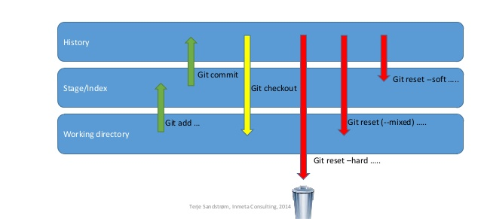
Git
Volver atrás (diferencia entre soft / mixed / hard)
http://stackoverflow.com/questions/3528245/whats-the-difference-between-git-reset-mixed-soft-and-hard

Slide 13
Git
Eliminar un commit : git rebase ¡Peligroso!
Hay más cosas:
  Branches [EN] [ES]
  Tags [EN] [ES]

Slide 14



Colaborar gracias a Git
git clone
Carpeta vacía
git push
git pull (fetch + merge)
Mi repositorio local
Git server

Slide 15
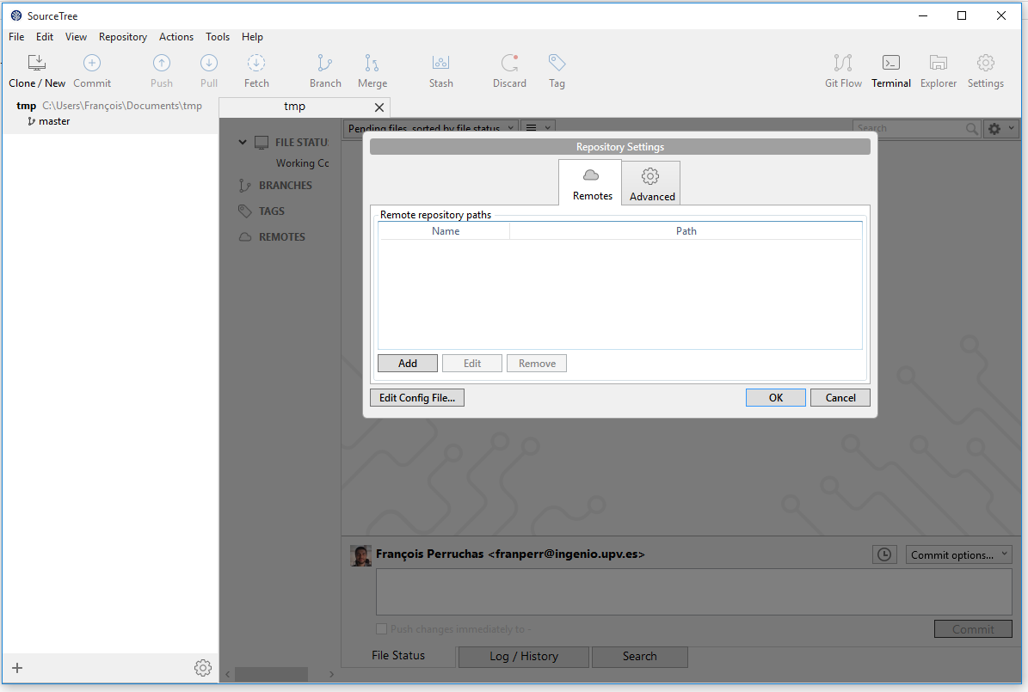
Colaborar gracias a Git
Conectar un repositorio local con uno remoto
$ git remote add origin remote_url
# remote_url siendo el url del repositorio remoto

